Slide 1

MUSIC
Presentation

Slide 2
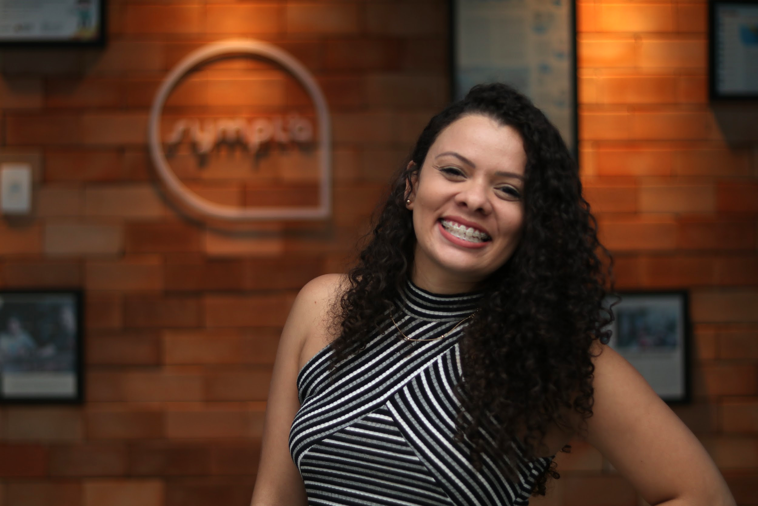
Olá! Eu sou a Sarah
Sou Estatística na Sympla e trabalho no time de Data Intelligence desde 2017. Me formei em 2012 em estatística pela UFMG, fiz um MBA Gestão de Negócios em 2015 e recentemente concluí uma especialização em Ciência de Dados e Big Data na PUC-Minas. Sou apaixonada pela a área de estatística e as possibilidades que a análise de dados proporciona para mudanças e descobertas. Amo os animais, principalmente os doguinhos. 🐶 ❤️

Slide 3


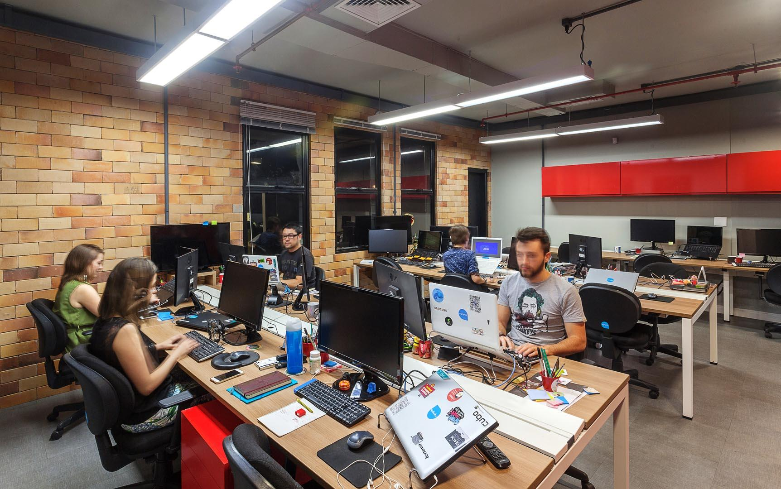

A Sympla é uma plataforma que conecta pessoas a experiências únicas, desde o momento de descoberta à realização do evento.
#FamíliaSympla

Slide 4
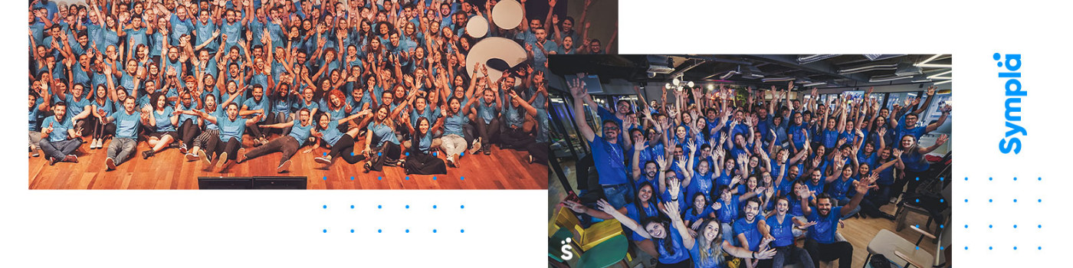
#SymplaTeam
˜350
5
24k
+30
Symplers
QG no Brasil
Eventos Simultâneos
Vagas
https://jobs.kenoby.com/sympla

Slide 5

Bora Começar?

Slide 6

Introdução
A música faz parte das nossas vidas e está presente em diversas situações. Amo música e sou um usuário ativo do Spotify.
Ao descobrir que o Spotify tinha uma API Pública para coleta de dados musicais tinha a intenção de aplicar conceitos de ciência de dados para descoberta de novas músicas.

Slide 7

Definição de música
A música é uma forma de arte que se constitui na combinação de vários sons e ritmos, seguindo uma pré-organização ao longo do tempo.
Uma combinação de melodia, harmonia e ritmo.

Slide 8

Objetivos
1
Coletar dados da Web API do Spotify
Como coletar dados da API do Spotify? Quais tipos de dados estão disponíveis?
2
Realizar a caracterização das músicas ouvidas de um usuário
Quais os estilos musicais que mais ouço? Quais os principais artistas? Será que as músicas preferidas tem algo em comum?
3
Aplicar conceitos de Machine Learning para descoberta de novas músicas
De acordo com o meu gosto consigo descobrir novas músicas? Podemos aplicar Machine Learning nesses dados?

Slide 9
Step by Step
Quais passos para responder as perguntas?
Entendimento
do
problema
Coleta
Dados
Spotify
EDA
Dados musicais
ML Descoberta de músicas
Step 1
Step 2
Step 3
Step 4

Slide 10

Entendimento do problema
step
1

Slide 11



Entendimento do problema
Foi necessário estudar a documentação da API do Spotify.
Quais dados tenho disponíveis? Quais informações são públicas?
Qual a complexidade para obter esses dados? Como irei armazenar? Quais ferramentas vou precisar?

Slide 12

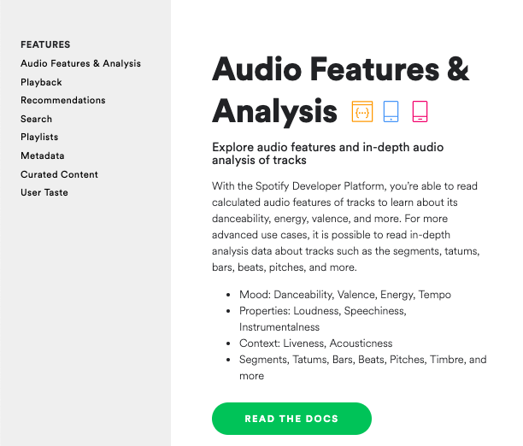

Estudo da documentação da API
ENTENDIMENTO DAS DOCUMENTAÇOES
O Spotify preparou uma documentação de excelência com a explicação de todas as features dos metadados.
ACESSO AOS
DADOS
Necessário entender quais dados são públicos e disponíveis para acesso. A documentação também informa sobre níveis de acessos..

Slide 13

Coleta Dados Spotify
step
2

Slide 14
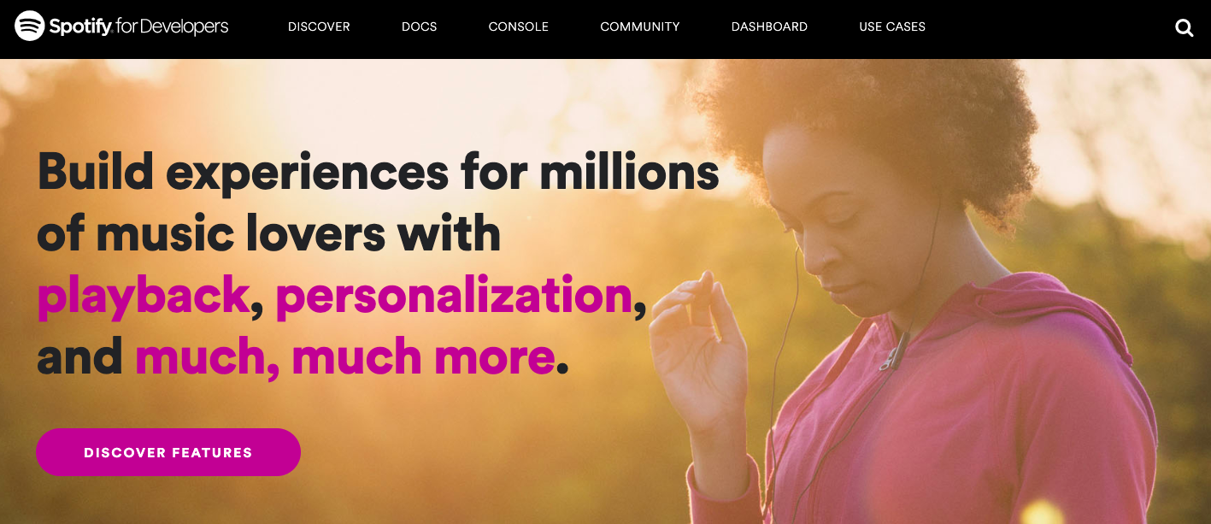
O primeiro passo para acessar os dados do Spotify é obter as Keys da API. Para fazer isso, faça login no seu painel na página “Spotify for Developers”. Selecione “Create a Client ID” e siga as instruções da página. Será fornecido então um CLIENT_ID e CLIENT_SECRET para acessar os dados posteriormente.

Slide 15

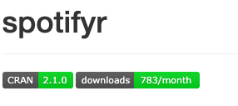
Ferramentas
Instalação da versão mais atualizada do R-Studio.
Após acesso as Keys da API será necessário instalar o R-Studio e os pacotes necessários para coleta de dados das músicas.
Também será necessário a instalação de outros pacotes para manipulação de dados.
Instalação do pacote
Carregamento do pacote
install.packages
('spotifyr')
library (spotifyr)

Slide 16
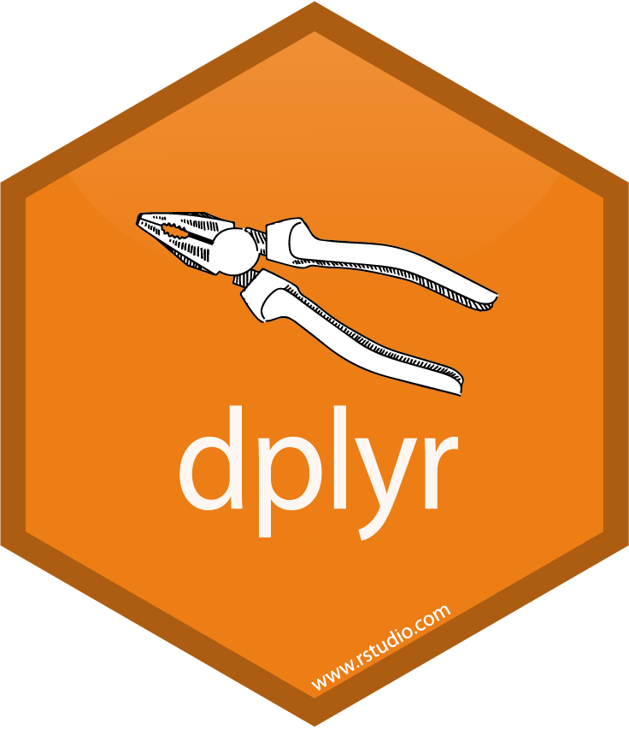
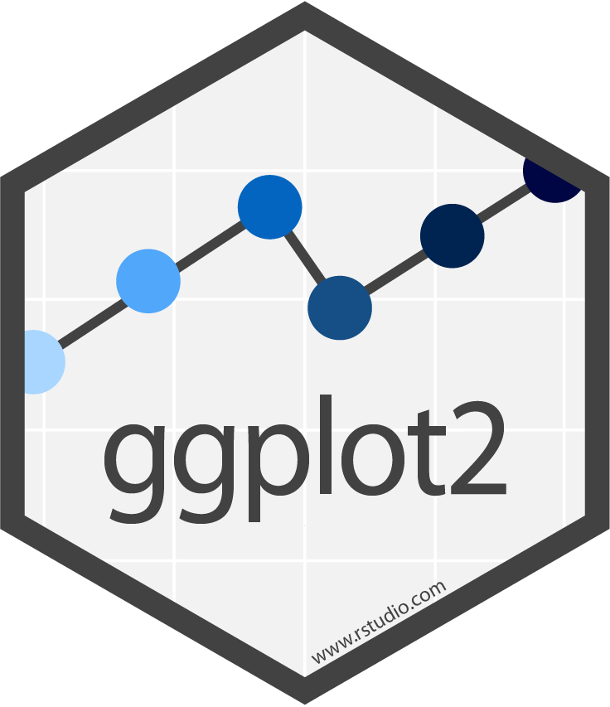


Packages
Para realizar essas análises iremos precisar de alguns pacotes no R
Pacotes da biblioteca Tidyverse:
ggplot2 para visualização, construção de gráficos.
dplyr para manipulação de dados
readr para ler arquivos (csv, tsv, and fwf)
purrr para utilizar um conjunto de ferramentas para uma programação funcional.

Slide 17
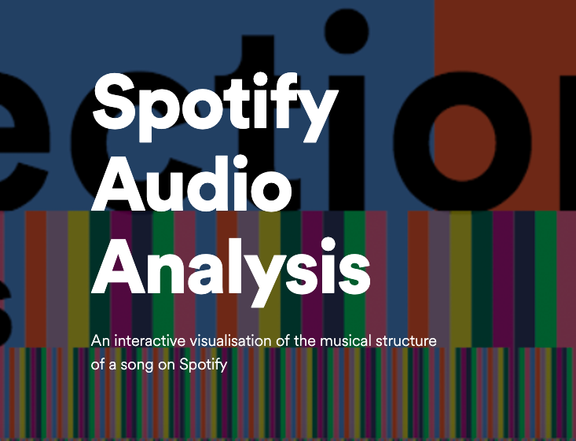
Configurando as keys
client_id <- ‘your client ID’
client_secret <- ‘your client secret’
Sys.setenv(
SPOTIFY_CLIENT_ID = client_id)
Sys.setenv(
SPOTIFY_CLIENT_SECRET = client_secret)
access_token <- get_spotify_access_token()

Slide 18
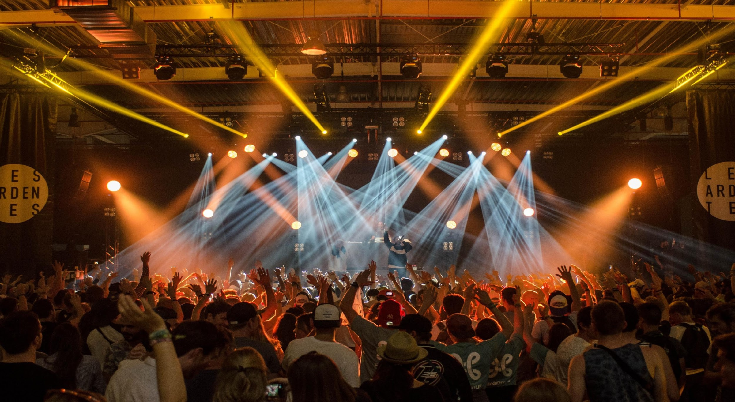
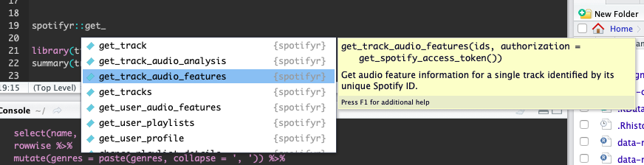
Get Audio Features
O pacote conta com várias funções de GET para selecionar as features necessárias para a análise.
Para o trabalho, serão selecionadas as informações das músicas ouvidas pelo usuário.

Slide 19
AUDIO FEATURES
Cada música apresenta características, como duração, BPM, acordes, energia, acústico etc.
Duração: Duração em milissegundos da música.
BPM: Quantidade de batidas por minuto.
Acousticness: Medida de confiança de 0 a 1 para o acustico da música.
Danceability: O quanto uma música é adequada para dançar. Varia de 0 a 1.
Energy: Medida de 0 a 1 para o quanto uma música tem de intensidade e atividade.
Instrumentalness: Medida de 0 a 1 para o quanto uma música é instrumental. Acima de 0,5 indica que uma faixa é instrumental.
Acordes: Os acordes de uma música.
Modalidade: Se uma música é maior ou menor..
Liveness: Detecta se uma música foi gravada ao vivo.
Loudness: Qualidade da sonoridade de uma música. Volume total de uma música em decibéis (dB).
Speechiness: Detecta presença de vozes na música (talk show, audiobook, poesia etc)
Valence: Medida de 0 a 1 para o quanto uma música é positiva. Valores próximos a 1 indicam músicas mais alegres e eufóricas.

Slide 20
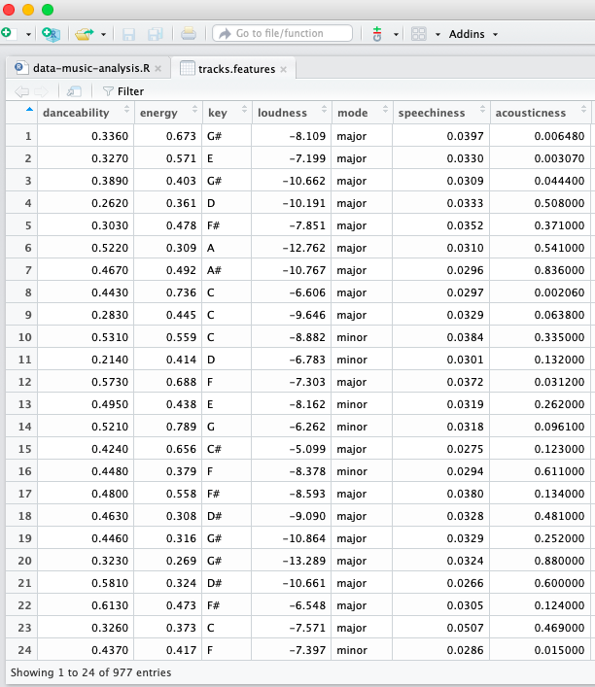
DATAFRAME 1:
MÚSICAS FAVORITAS
977 músicas que foram favoritadas e adicionadas em playlists do usuário.
DATAFRAME 2:
NOVAS MUSICAS
567 novas músicas de artistas relacionados.

Slide 21

Análise Exploratória dados
step
3

Slide 22

O porquê da análise exploratória?
É possível ter uma visão geral sobre a variação dos valores;
Permite focar em características que realmente são importantes;
Melhor julgamento estatístico;
Melhor discernimento sobre a análise.

Slide 23
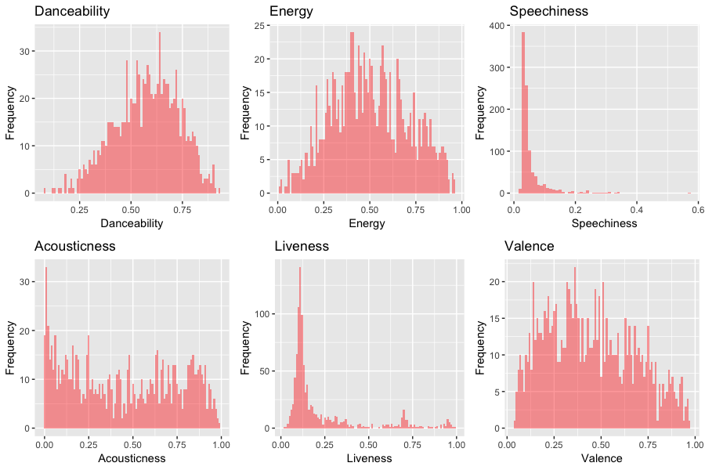
Histograma das features
As features das músicas indicam uma tendência para o gosto musical de sons com alta danceabilidade e energia, por outro lado o usuário tende a gostar menos de músicas com apresentam poucas palavras faladas em uma faixa musical e músicas com gravações ao vivo

Slide 24
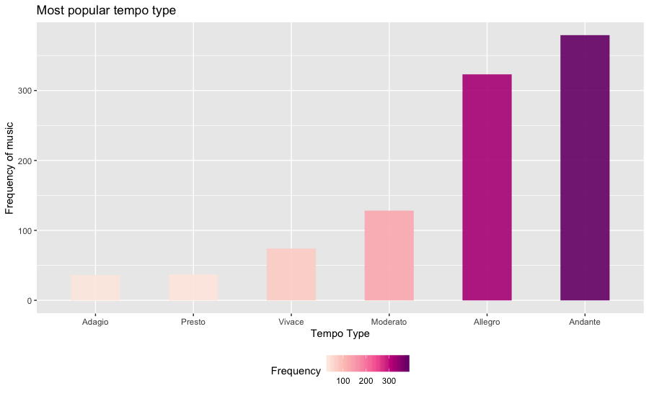
BPM - Batidas por Minuto
Com o BPM das músicas foi possível agrupá-las, originando classificações de estilos musicais.
Maior preferência de músicas com o estilo musical Andante com o BPM entre 66 e 69 por minutos.
Classificação do site dolmetsch 40-43 Grave 44-47 Largo 48-51 Larghetto 52-54 Adagio 55-65 Andante 66-69 Andantino 70-95 Moderato 96-112 Allegretto 113-120 Allegro 121-140 Vivace 141-175 Presto 176-208 Prestissimo.

Slide 25
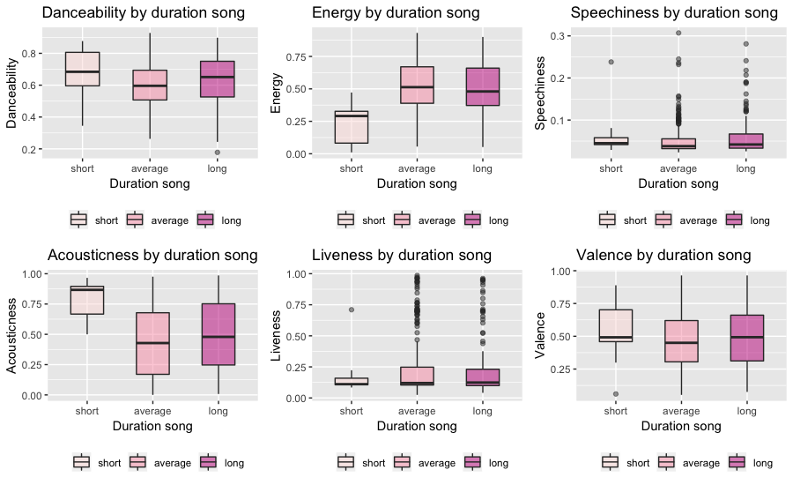
Features por duração da música
Em geral, as músicas com maior Danceability e Accousticness são mais curtas. Por outro lado, as músicas longas com mais de 7 minutos contavam com maior Valence e Energy.

Slide 26
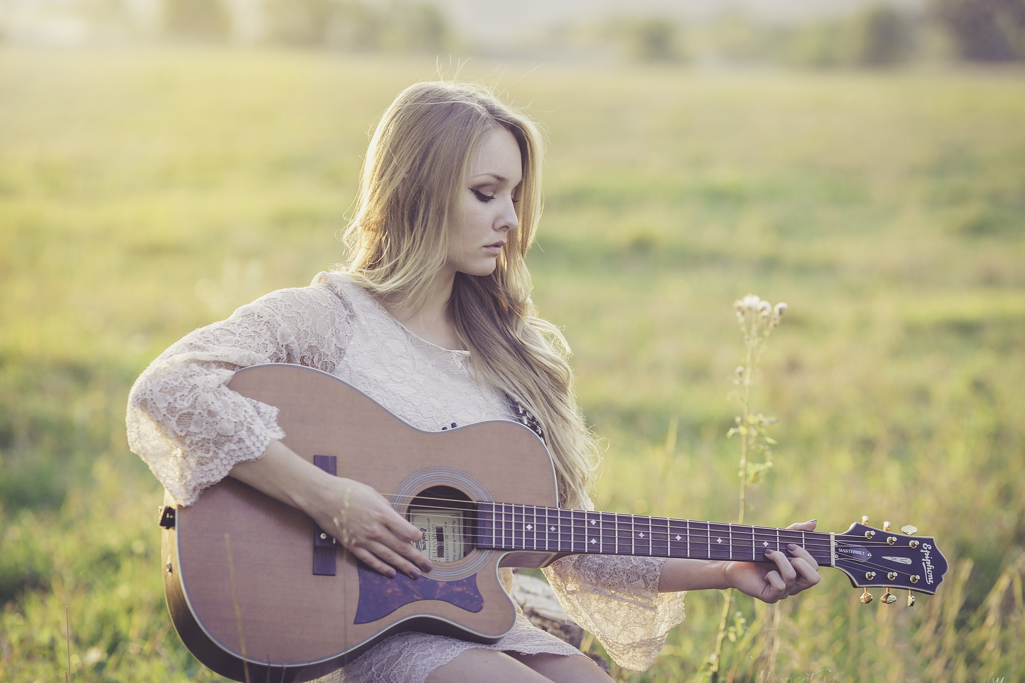
Top Artistas
É interessante analisar sobre quais os top artistas desse usuário, com o intuito de entender melhor posteriormente sobre a recomendação para o mesmo.
foi proposto um ranking de top artistas de acordo com a quantidade de músicas que o mesmo tinha adicionado como favoritas na playlist

Slide 27
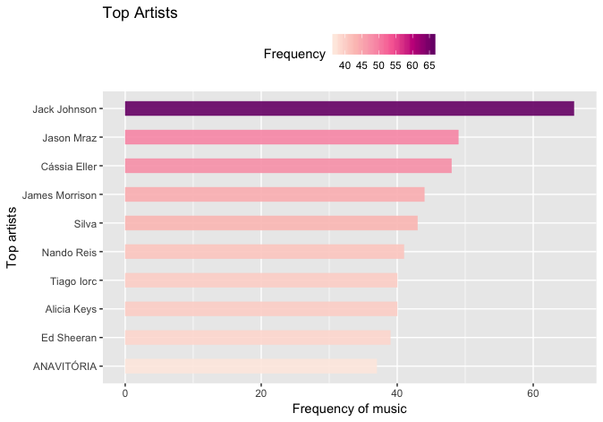
Top Artistas
Ranking de artistas de acordo com a quantidade de músicas favoritas.

Slide 28
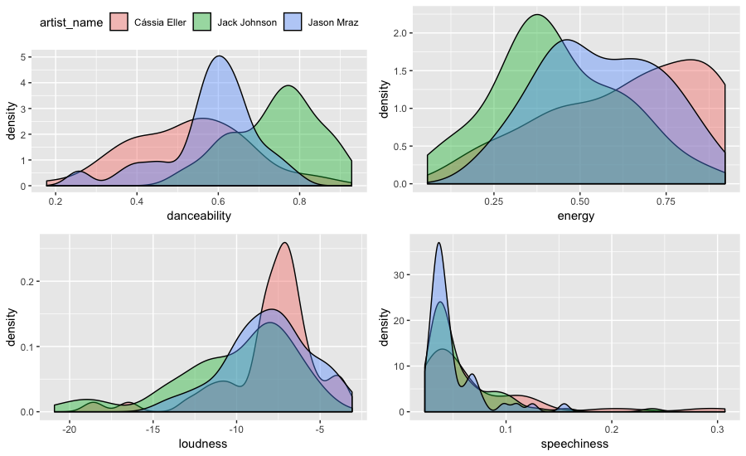
Features por Top Artistas
Os top 3 artistas se coincidem em algumas características das músicas avaliadas. Em geral, apresentam maior nível de Danceability e loudness.

Slide 29
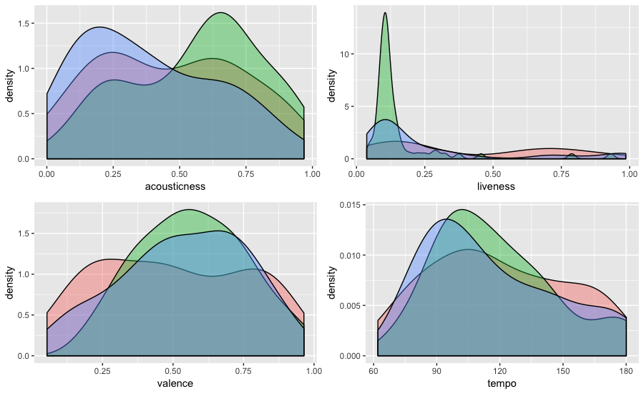
Features por Top Artistas
O top 1 artista apresentou algumas diferenças entre as features analisadas. Em geral, maior nível de Accousticness para esse artista.

Slide 30

Descoberta de músicas
step
4

Slide 31
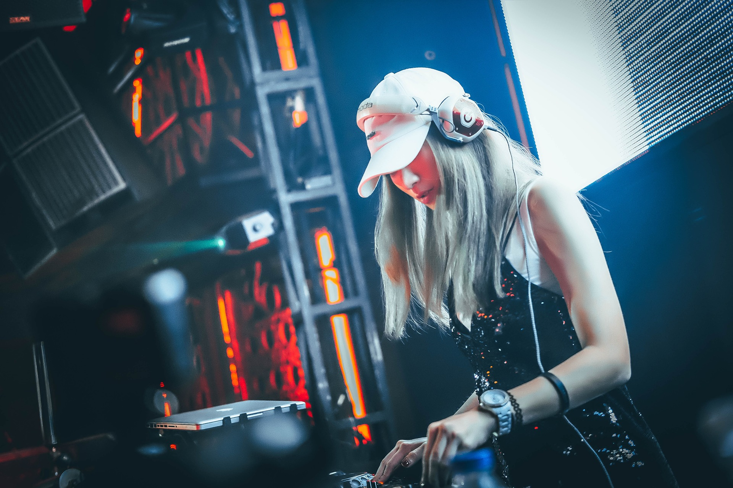
Descoberta de música
Com base nos dados coletados é possível recomendar novas músicas?
Consigo montar uma playlist de acordo com a similaridades das músicas favoritas?
Podemos aplicar Machine Learning nesses dados?

Slide 32


Entendendo o Machine Learning
DATAFRAME 1:
MÚSICAS FAVORITAS
DATAFRAME 2:
MÚSICAS NOVAS
977 músicas que foram favoritadas e adicionadas em playlists do usuário.
567 novas músicas de artistas relacionados.

Slide 33
Entendendo o Machine Learning
DATAFRAME 1:
MÚSICAS FAVORITAS

Slide 34

Entendendo o Machine Learning
DATAFRAME 1:
MÚSICAS FAVORITAS

Slide 35
Entendendo o Machine Learning
DATAFRAME 1:
MÚSICAS FAVORITAS

Slide 36
E na prática?
PCA
Análise de Agrupamentos
Descoberta de Música
Utilizado a análise de Componentes Principais como método para reduzir a dimensionalidade das features analisadas da base de dados de músicas favoritas.
Com as componentes principais foi aplicado o algoritmo de k-means para encontrar cluster semelhantes entre si e diferentes entre eles.
O mesmo procedimento foi aplicado aos dados de músicas novas. Após as PCA das novas músicas foi calculado a similaridade das novas músicas até as músicas favoritas.

Slide 37
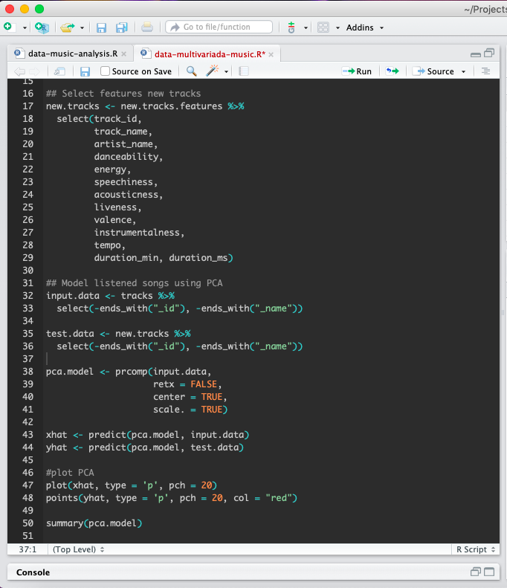
PCA
A base de dados original apresentava o total de 23 features.
Uma maneira de reduzir a dimensionalidade dos dados sem perder informação é utilizar o PCA.
Foram construídas 10 novas componentes principais.
Com apenas 5 componentes principais já se tinha 80% da variabilidades dos dados.

Slide 38
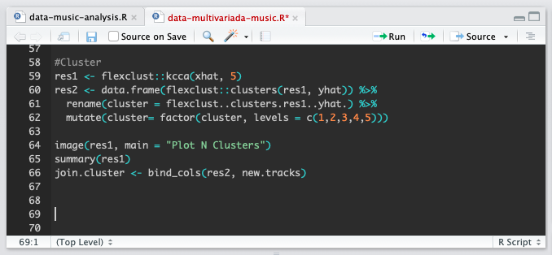
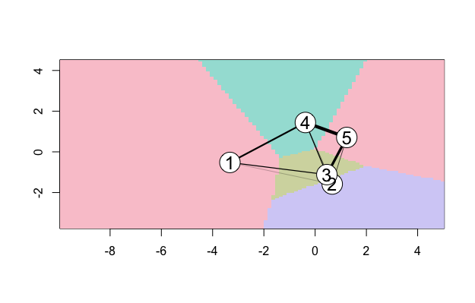
ANALISE AGRUPAMENTO
Utilizou para o agrupamento das músicas o método não hierarquico k-means. É um algoritmo veloz e geralmente converge em poucas interações.
Foram selecionados 5 grupos de músicas.
Utilizou o pacote cl-valid para encontrar o algoritmo de agrupamento mais adequado para os dados e também a quantidade de grupos (k).
Notes:
Para a validação utiliza as medidas de
Connectivity, (deve ser min) - parâmetro que indica o número de vizinhos mais próximos
Silhouette Width (quanto mais próximo de 1 melhor) O valor de Silhouette mede o grau de confiança
do agrupamento de uma observação.
Dunn Index (deve ser max) - O índice de Dunn é a razão entre a menor distância entre observações e
a maior distância entre cluster.

Slide 39
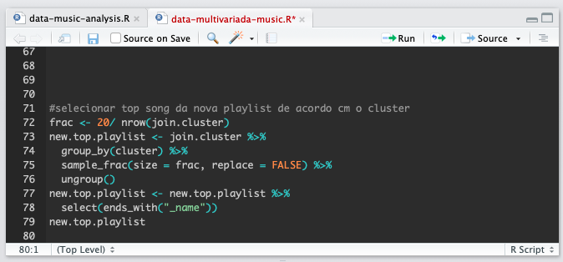
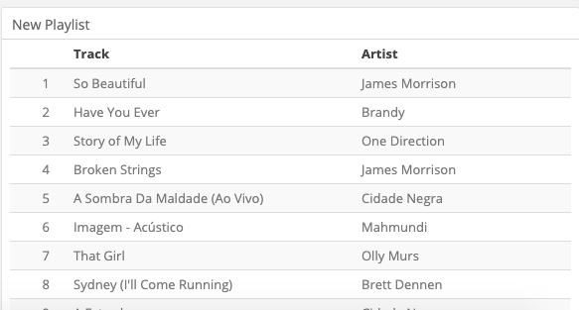
DESCOBERTA MUSICAS
O mesmo procedimento de redução da dimensionalidade foi aplicado na base de dados de novas músicas.
Foi então calculado a distância de cada nova música ao centroídes dos grupos de músicas favoritas.
Selecionadas as novas músicas com menor distância.
No final tem-se o top 20 novas músicas para o usuário.

Slide 40
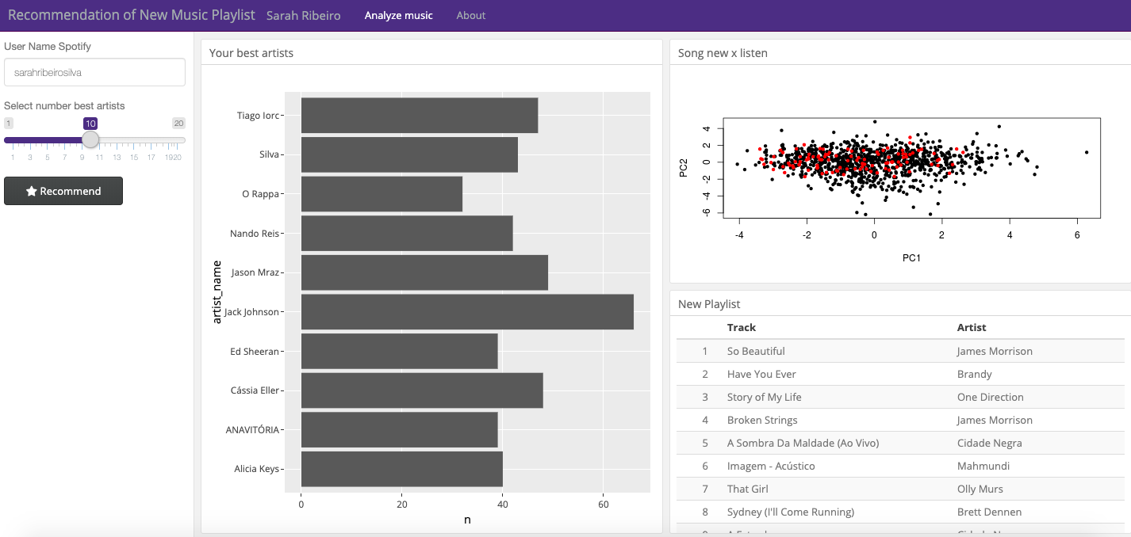
Portal para Descoberta de novas músicas
https://sarahribeiro.shinyapps.io/Recommender_new_playlist_spotify/#section-analyze-music

Slide 41
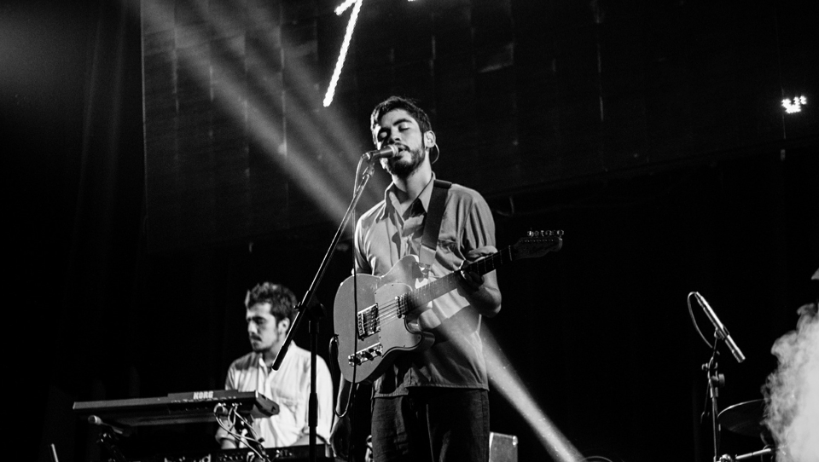
'' Where word fail, music speaks ''

Slide 42


Sarah Ribeiro
+31 99207 1418
Linkedin.com/in/sarahribeirosilva/
sarah.ribeirosilva@gmail.com

